Slide 1
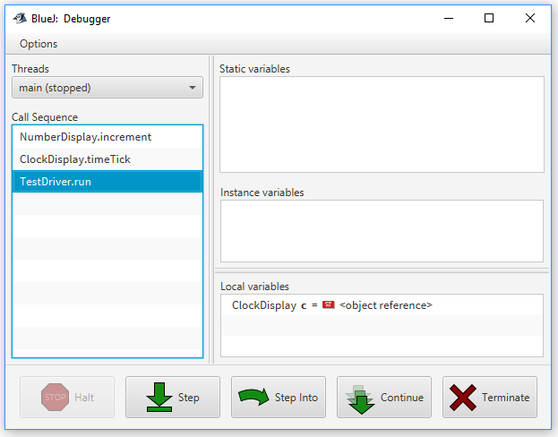
Forelæsning Uge 10
Opremsningstyper
Enumerated types
Forskellige teknikker til test og debugging
Når man tester undersøger man, om opførslen (semantikken) er den ønskede
Når man debugger (afluser), forsøger man at finde ud af, hvorfor opførslen ikke er, som man forventede, og hvordan dette kan rettes
Afleveringsopgave: Raflebæger 4
Langt de fleste af jer har nu lavet dronningeopgaven, som er en af de sværeste opgaver på kurset
Når I kan klare den, er der ingen grund til at tro, at I ikke kan klare de resterende opgaver
Frem til og med mandag den 8. december vil studiecaféen være bemandet med en instruktor fra kurset på følgende tidspunkter:
Mandag kl. 12-14
Tirsdag kl. 8-10
Onsdag og Torsdag kl. 10-12
Fredag kl. 12-14

Slide 2
● Opremsningstyper (enumerated types)
Type, hvor programmøren eksplicit angiver de mulige værdier
Nedenstående type har 8 mulige værdier
Bemærk at værdierne ikke er tekststrenge, men objekter af typen Weekday
Værdierne angives ved f.eks. at skrive Weekday.TUESDAY
public enum Weekday {
// A value for each weekday,
// plus one for unrecognised days.
MONDAY, TUESDAY, WEDNESDAY, THURSDAY, FRIDAY,
SATURDAY, SUNDAY, UNKNOWN
}
8 værdier
Alternativt kunne man repræsentere ugedagene ved hjælp af heltal [1,7] eller ved hjælp af tekststrenge
Heltal ville være sværere at forstå, og hvad betyder det, hvis man har en illegal værdi som 17 eller -3
Tekststrenge kan let indeholde stavefejl (f.eks. "TUSDAY")
Man kan selvfølgelig også stave forkert, når man bruger en enumereret type
Men sådanne stavefejl vil compileren fange

Slide 3
Mere komplekse enumerations
Opremsningstyper kan også have konstruktører, feltvariabler og metoder
public enum Weekday {
MONDAY("Monday"), TUESDAY("Tuesday"),
WEDNESDAY("Wednesday"), THURSDAY("Thursday"),
FRIDAY("Friday"), SATURDAY("Saturday"),
SUNDAY("Sunday"), UNKNOWN("?");
private String weekday;
Weekday(String weekday) {
this.weekday = weekday;
}
public String toString() {
return weekday;
}
}
Værdierne i Weekday skabes ved at kalde konstruktøren otte gange (med de ønskede tekststrenge som parametre)
Bemærk at man bruger den værdi, man vil definere, i stedet for typens navn
Feltvariabel af type String
Konstruktør
Altid private (som udelades)
Andre objekter kan ikke tilføje nye værdier
Initialiserer feltvariablen ud fra parameteren
toString metode
returnerer værdien af feltvariablen weekday
Hvis man f.eks. vil ændre sproget til Tysk skal man kun ændre erklæringen af enumeration typen
Tekststrengene i enumeration typen ændres til "Montag", "Dienstag", "Mittwoch"….
Værdierne i enumeration typen er uændrede: MONDAY, TUESDAY, WEDNESDAY, ….

Slide 4
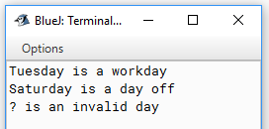
Eksempel på brug
private static void print(Weekday day) {
String dayString;
switch( day ) {
case MONDAY:
case TUESDAY:
case WEDNESDAY:
case THURSDAY:
case FRIDAY: dayString = " is a workday";
break;
case SATURDAY:
case SUNDAY: dayString = " is a day off";
break;
default: dayString = " is an invalid day";
break;
}
System.out.println( day + dayString );
}
Lokal String variabel
Switch sætning (med variabel fra opremsningstype)
Bemærk, at vi ikke behøver at skrive Weekday.TUESDAY, men kan nøjes med TUESDAY
Værdi fra Weekday typen (toString metoden i Weekday)
Tekststreng fra switch sætning
public static void testPrint() {
print(Weekday.TUESDAY);
print(Weekday.SATURDAY);
print(Weekday.UNKNOWN);
}

Slide 5
World of zuul
I world-of-zuul projektet kunne vi med fordel have defineret de mulige exists ved hjælp af en enumeration type
Nu vil oversætteren protestere, hvis vi (i vores kode) staver en exit forkert
public enum Exit {
NORTH("north"), EAST("east"), SOUTH("south"), WEST("west");
private String exit;
Exit(String exit) {
this.exit = exit;
}
public String toString() {
return exit;
}
}
Som i Weekday har vi en:
Feltvariabel
Privat konstruktør, der initialiserer feltvariablen
toString metode, der returnerer værdien af feltvariablen
private Map<Exit, Room> exits;

Slide 6

● Test og debugging
Test af program
Vi undersøger om programmet fungerer korrekt
Logisk korrekt: Producerer programmet de resultater, som vi forventer
Effektivitet: Er programmet hurtigt nok til at kunne håndtere store datamængder og mange brugere (performance analyse)
Brugervenligt: Er programmet let at forstå og let betjene
I det følgende vil vi koncentrere os om logisk korrekthed
Debugging af program
Når et program indeholder fejl, bruger vi debugging til at lokalisere fejlene, dvs. finde ud af, hvor fejlen er og hvad, der skal rettes for at få programmet til at fungere korrekt
"Bug" betyder lus/insekt (slang for fejl i et program)
"Debugging" betyder aflusning (dvs. man fjerner fejl i programmet)
Se evt. https://en.wikipedia.org/wiki/Debugging Link

Slide 7
Systemudviklingsfaser
Udvikling af et program foregår i en række faser
Analyse, hvor man udarbejder en kravspecifikation (dvs. en beskrivelse af, hvordan programmet skal fungere)
Design, hvor man fastlægger programmets arkitektur (dvs. hvilke klasser/metoder det skal have og hvordan de interagerer)
Implementation, hvor man programmerer klasser/metoder
Test, hvor man tester om klasser/metoder er korrekte
Debugging, hvor man retter de fejl, som man har fundet
Iterationer
I praksis, må man ofte gå tilbage til tidligere faser
Hvis man finder fejl, kan det være nødvendigt at ændre programmets arkitektur eller dele af kravspecifikationen
Når man har rettet fejl, skal det rettede program igen testes/debugges
Versioner
Man kan med fordel opdele udviklingen af et større program i en række trin, hvor man hen af vejen udvikler, tester og debugger mere komplekse versioner
Når programmet er taget i brug, vil der ofte opstå behov for nye versioner, f.eks. på grund af nye regler eller nye ønsker til programmet

Slide 8
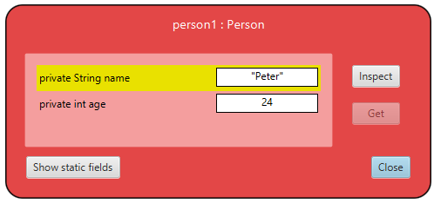
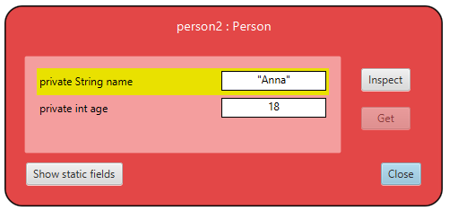
● Unit tests
Test af en afgrænset programenhed, f. eks.
Klasse
Metode / konstruktør
Simple unit tests kan foretages ved hjælp af BlueJ's inspektorer
Viser værdien af feltvariabler (og klassevariabler)
Unit = enhed

Slide 9
Positive og negative tests
En positivt test undersøger, om programenheden opfører sig som forventet ved "normal brug"
Bliver en persons navn opdateret til den tekststreng, som vi angiver i kaldet af setName metoden?
Husk at teste omkring diverse grænseværdier – hvor der ofte er fejl
F.eks. bør en metode, der finder teenagere, testes på personer, der har alderen 12, 13, 14, 18, 19, 20 år
En negativt test undersøger, om programenheden opfører sig fornuftigt i "uventede situationer"
Hvad sker der, hvis vi forsøger at sætte navnet til den tomme streng eller alderen til noget negativt eller meget stort?
Håndterer metoden det fornuftigt eller får man en inkonsistent tilstand?
Begge typer tests er vigtige
Man er ofte tilbøjelig til at glemme (eller nedprioritere) de negative tests
Lad være med det

Slide 10
Regression tests
Regression tests
Når man ændrer i en klasse, bør man efterfølgende tjekke, at alting stadig fungerer korrekt (dvs. opfylder passende positive og negative tests)
Har man ved et uheld fået ødelagt noget, som tidligere fungerede? (regression ≈ tilbageslag / forværring)
Det er tidskrævende og kedeligt at lave regression tests manuelt
Regression tests bliver derfor ofte udeladt
Det kan koste enorme mængder af tid, når man senere finder en mærkelig fejl og ikke aner, hvordan og hvornår den er opstået
Løsningen er at lave automatiske tests, der let kan gentages
Man definerer en mængde af positive og negative tests
Hvilke operationer skal udføres?
Hvad skal resultatet være?
Derefter er det op til test systemet (i vores tilfælde BlueJ) at gennemføre testene og tjekke, om de giver de forventede resultater
Det kan gøres på få sekunder – uden programmørens aktive medvirken
Med automatiske tests er det langt mere overkommeligt at lave systematiske regression tests, hver gang programmet ændres

Slide 11
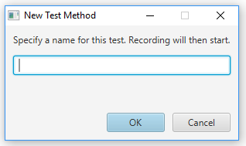
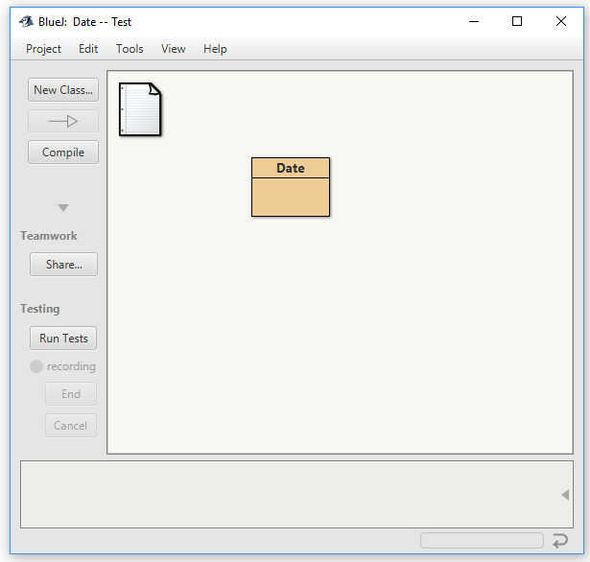
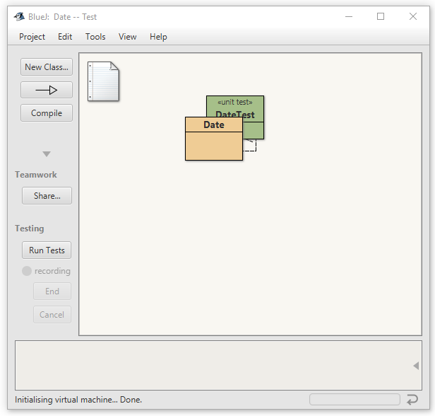
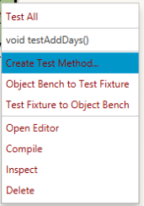
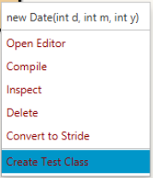

Automatiske tests i BlueJ
BlueJ indeholder et test system ved navn JUnit
Nemt at bruge
Anvendes i mange andre programmeringsomgivelser for Java
testAddDays
Ny klasse
Skal indeholde vores tests for Date klassen
Er "bundet fast" til Date klassen og flytter sig sammen med denne
Den røde plet viser, at vi er i gang med en optagelse
Test systemet husker de metodekald, som vi laver
Knapper til optagelse og afspilning af tests
Gøres synlige ved at trykke på den lille trekantede knap

Slide 12
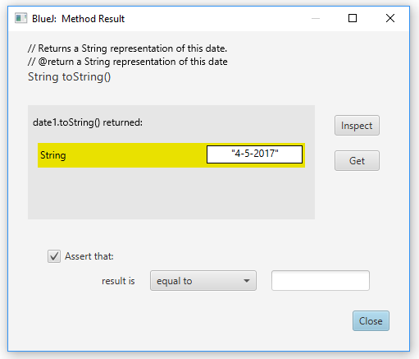
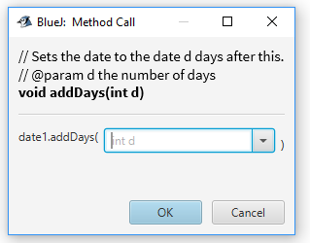

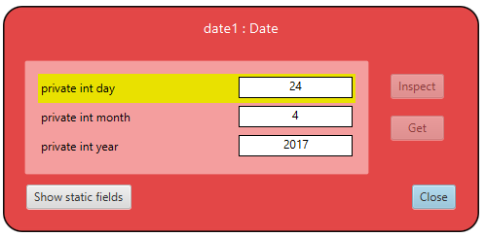
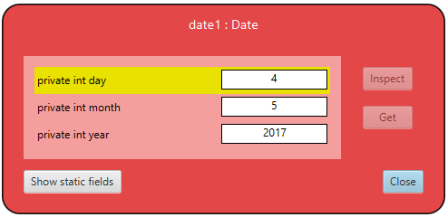
Optagelse af test
3. Kald toString metoden på date1 objektet
Ny del, hvor vi kan definere en assertion, dvs. en betingelse, som vi vil have testsystemet til at tjekke for os
"4-5-2017"
4. Når vi ikke ønsker at udføre mere, afsluttes optagelsen
10
Værdierne af feltvariablerne opdateres
1. Lav et Date objekt
2. Kald addDays metoden på date1 objektet

Slide 13
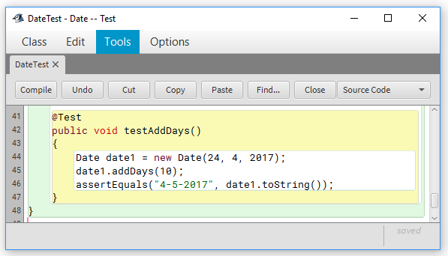
Den optagne testmetode
I DateTest klassen er der tilføjet en ny metode testAddDays
Indeholder Java kode, der udfører de tre ting, vi gjorde under optagelsen
Angiver at det er en testmetode
Metoden har det angivne navn
Testmetoder har altid returtypen void og ingen parametre
Lav et Date objekt (24-4-2017)
Kald addDays metoden med parameteren 10
Kald toString metoden og test, at den returnerer tekststrengen "4-5-2017”
Forventet returværdi
Kald af toString metoden
assertEquals metoden bruger equals metoden (i String klassen) til at tjekke, at de to parametre evaluerer til samme værdi
Anden parameteren er det metodekald, som vi vil teste, mens første parameteren er den returværdi, som vi forventer
Hvis de to parametre ikke evaluerer til samme værdi, rejses en assertion error, og testmetoden stopper med angivelse af, at testen fejlede

Slide 14
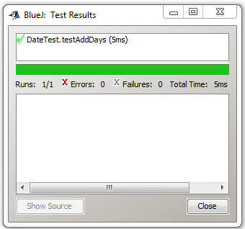
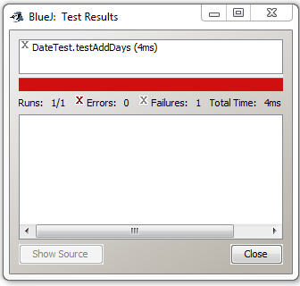
Kørsel af testmetode
Vi kan nu køre testmetoden, ved at trykke på Run tests knappen eller ved at kalde TestAll operationen for klassen DateTest
Hvis vi vil ændre i den optagne metode kan vi
Lave en helt ny optagelse
Modificere Java koden i klassen DateTest
Alt var som forventet
Assertion statementet evaluerede til den forventede værdi
Testen tog 5 ms
Noget gik galt
Assertion statementet evaluerede ikke til den forventede værdi
10 → 20
"14-5-2017"
Stadig OK
10 → –10
"14-4-2017"
ERROR

Slide 15
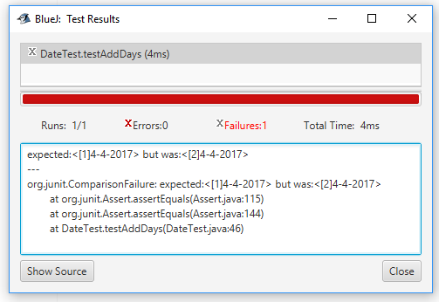
Beskrivelse af hvad der gik galt
public void addDays(int d) {
for(int i = 0; i<d; i++) {
setToNextDate();
}
}
Hvis parameteren er negativ udføres kroppen af for løkken slet ikke
Kan evt. ændres, så man for negative værdier kalder setToPreviousDate et antal gange
Viser hvilken assertion, der fejlede (i vores tilfælde har vi kun én assertion, så der ved vi godt, hvilken det var)
Når en testmetode fejler, kan det enten være fordi den testede metode er forkert, eller fordi testmetoden er forkert
Når man har lavet nogle få optagelser af testmetoder og set, hvordan den genererede Java kode ser ud, er det langt hurtigere at skrive testmetoderne selv – i stedet for at optage dem

Slide 16
Assertions
Brug altid den forventede værdi som første parameter og metodekaldet (den beregnede værdi) som anden parameter
Nedenstående fire sætninger er ækvivalente
Men den første giver den bedste fejlmeddelelse
assertEquals(4, list.size());
assertEquals(list.size(), 4);
assertTrue(4 == list.size());
assertFalse(4 != list.size());
expected:<4> but was:<2>
expected:<2> but was:<4>
no exception message
no exception message
assertEquals bruger (som navnet antyder) equals metoden til at sammenligne de to værdier af en Objekt type
For primitive typer bruges == operatoren
Undlad at bruge assert sætninger (med det reserverede ord assert) i forbindelse med tests, idet disse kan give lidt tekniske komplikationer
Bemærk at knappen Run Tests kun tester metoderne i de test klasser, der allerede er succesfuldt oversat (compileret)
Når man skriver eller ændrer en testmetode, skal man derfor huske at oversætte / genoversætte den pågældende test klasse

Slide 17
org.junit + import static
assert metoderne er klassemetoder i Assertions klassen, som tilhører pakken org.junit.jupiter.api
Pakken er ikke en del af Javas standard klassebibliotek
Men I kan let google den og på den måde få adgang til at læse dens API
Når man importerer klassen, kan man tilføje nøgleordet static samt .* efter klassens navn
import static org.junit.jupiter.api.Assertions.*;
Det bevirker, at man kan kalde klassemetoderne og bruge klassevariablerne uden at skrive "Assertions." foran
Vi kan skrive
assertEquals(4, list.size());
assertTrue(1 <= sides && sides <= 6);
i stedet for
Assertions.assertEquals(4, list.size());
Assertions.assertTrue(1 <= sides && sides <= 6);
Ovenstående import sætning indsættes automatisk i BlueJ’s testklasser (sammen med import sætninger for tre andre klasser, som bruges i forbindelse med BlueJ’s testmetoder)

Slide 18
Dokumentation af testklasser
Dokumentationen for jeres testklasser kan holdes på et minimum
Testklassens navn fortæller, hvilken klasse, den tester
Testmetodens navn fortæller, hvilken metode, den tester
Testmetoder har ingen parametre og returnerer intet, så @param og @return tags giver ikke mening
I kan derfor nøjes med at indsætte
@author og @version tags
Forklarende // kommentarer i kompleks testkode

Slide 19
Regression tests
Forberedelser
For hver af klassens metoder laves en testmetode
Disse kan enten optages, eller man kan kode dem direkte i Java, hvilket er meget lettere
Den enkelte testmetode kan indeholde mange assertions og dermed teste flere forskellige ting
Man bruger ofte de samme objekter i mange testmetoder
Man kan så (en gang for alle) definere en såkaldt test fixture, der indeholder de pågældende objekter
Fixture betyder "fast inventar" – detaljer er forklaret i afsnit 9.4.4
Test fixturen genetableres inden hver testmetode
Hver gang man ændrer en eller flere af klassens metoder
Kører man alle testmetoderne – ved ét enkelt tryk på Run Tests / TestAll
Man kan så på få sekunder se, om alt stadig fungerer som forventet
Hvis der er fejl, skal man nøje overveje, om det er den testede metode eller testmetoden, der er forkert og skal rettes

Slide 20
Kan regression tests betale sig?
Ulemper
Det tager lang tid at lave de mange testmetoder
Fordele
Fejl introduceret på grund af koderettelser findes langt hurtigere og med langt større sandsynlighed
Senere kan sådanne fejl være virkelig svære at finde, idet fejlen måske er opstået da man rettede "noget helt andet"
Man slipper for kedelige manuelle tests
Konklusion
Brug tid på (helt fra start) at udvikle testmetoder, der kan bruges til automatiske regression tests
Det betaler sig i det lange løb – også for metoder, der tilsyneladende er simple
I Raflebæger 4 og computerspilsopgaverne kommer I til at lave en masse regression tests
Testserveren
Når I bruger testserveren til at tjekke jeres program, udfører I en række regression tests (som vi har skrevet)
Pause

Slide 21
● Debugging (aflusning, fjernelse af fejl)
BlueJ bogen introducerer tre teknikker til debugging
Manuel gennemgang af koden
Brug af BlueJ's debugger
Indsættelse af print sætninger
Ideen i de tre teknikker er den samme
Under udførslen af koden, inspicerer man
værdierne af udvalgte variabler
hvordan metoderne kalder hinanden
Forskelle mellem teknikkerne
Ved en manual gennemgang klarer man alle beregninger selv
Det tager lang tid og man kan let lave fejl
BlueJ's debugger holder styr på variablernes værdier og hvilke metoder, der kalder hinanden
Det sker lynhurtigt og debuggeren laver aldrig fejl
Men det kræver lidt tid og kræfter at lære at bruge debuggeren
Print sætninger er en mellemting
Tingene beregnes automatisk, men hvis man vil se værdierne af nye variabler, må man manuelt ind og tilføje nye print sætninger
Derudover er det besværligt at indsætte (og fjerne) print sætninger

Slide 22
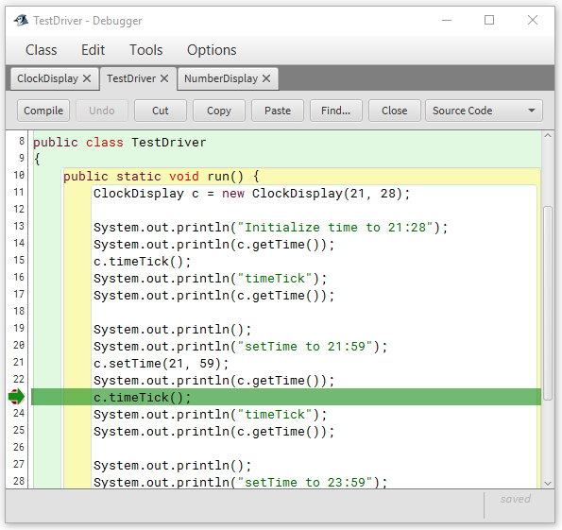
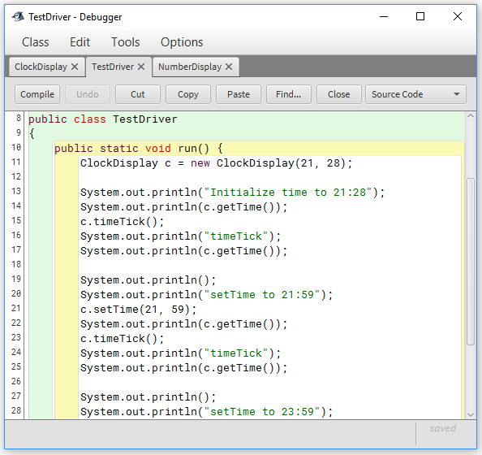
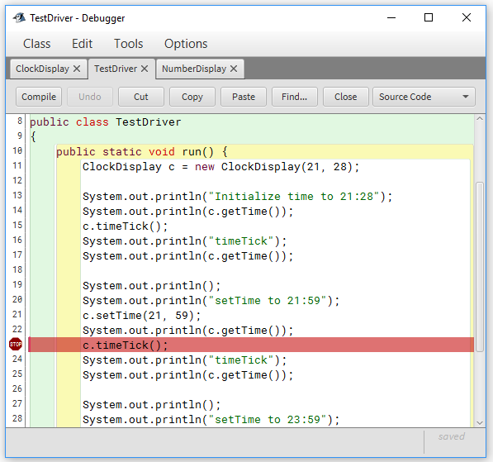
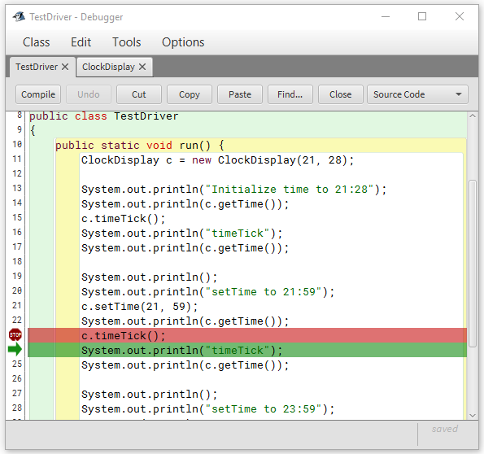
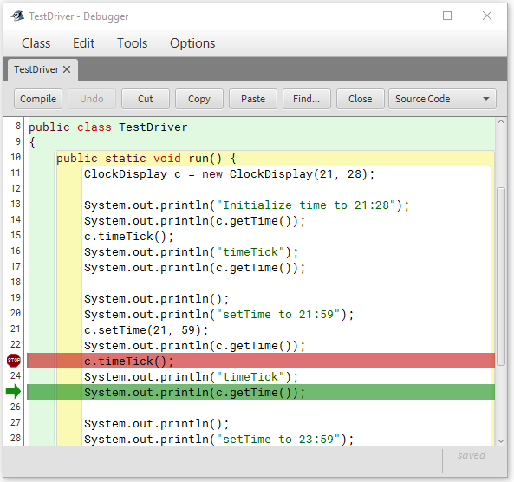

BlueJ's debugger (kort repetition)
Nyttig når man skal tjekke den detaljerede opførsel af kørende Java kode
Bruges i nogle af opgaverne efter efterårsferien
Breakpoints indsættes (og fjernes) ved at klikke i venstre margin af editoren
Under programudførelsen vil debuggeren stoppe, når et breakpoint nås, og vise positionen med en grøn pil (samt grøn farve)
Herefter kan man ”steppe” gennem koden sætning for sætning
Mellem skridtene kan man inspicere systemets tilstand, dvs. værdierne af de forskellige slags variabler

Slide 23
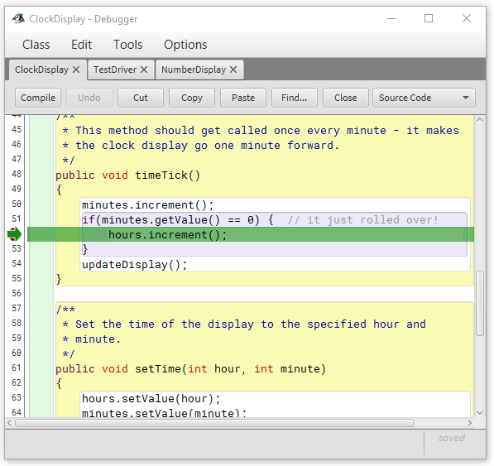

Metodekald
Når næste sætning er et metodekald, har man to muligheder:
Udfører hele metodekaldet uden at man ser detaljerne
Starter metodekaldet, men stopper inden første sætning i kroppen af den kaldte metode

Slide 24
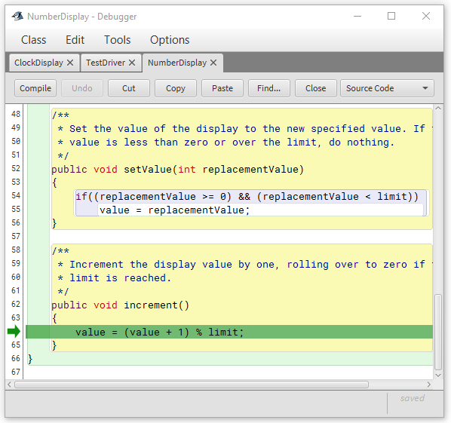



Metodekald
Parat til at udføre første sætning i den kaldte metode
Andre knapper:
Fortsætter kørslen frem til næste breakpoint
Stopper kørslen
Nødstop (uendelig while løkke eller lignende)

Slide 25
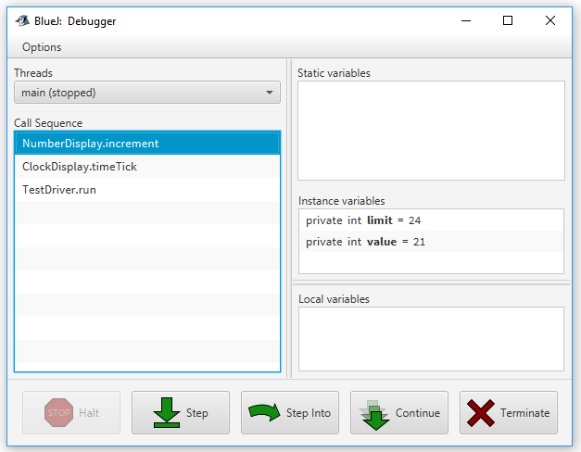
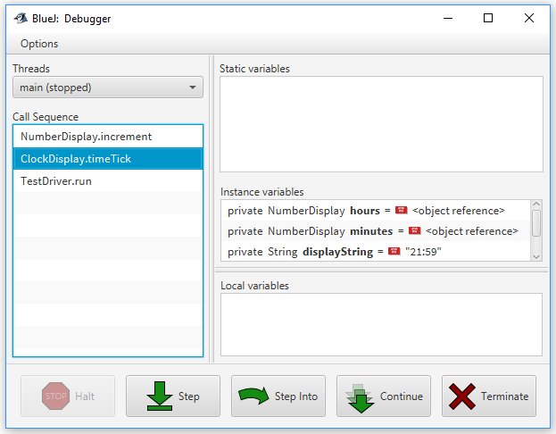
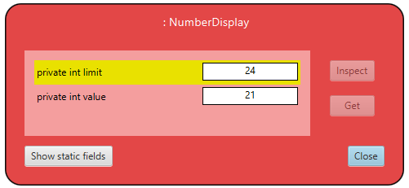
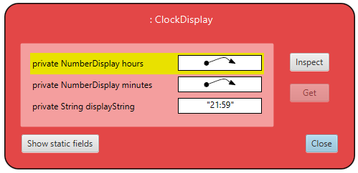
Undervejs kan man inspicere tilstanden
Værdier for klassevariabler
Kaldsstak
Viser de igangværende metodekald
Kan bruges til at vælge, hvilke variabler man vil se
Værdier for feltvariabler
Værdier for lokale variabler (herunder parametre)
Knapper med de forskellige valgmuligheder
Når vi er stoppet ved et breakpoint (eller et statement nået via Step eller Step Into), kan vi inspicere alle variabler i de objekter, der er i gang med at udføre metodekald
Vi vælger det objekt, som vi vil inspicere, via kaldstakken

Slide 26
Eksempel på debugging via print sætninger
Klassemetoden sort sorterer en liste – metoden er rekursiv
public static void sort(ArrayList<Integer> list) {
if(list.size() > 1) {
int head = list.get(0);
list.remove(0); // Fjern head
sort(list); // Rekursivt kald på tail
insert(head, list); // Indsæt head på rette sted i list
}
}
head
tail
list
Vi starter med en usorteret liste [6, 8, 3, 5]
Hvis listen har 0 eller 1 elementer er den allerede sorteret
Udtag head (første element) 6 [8, 3, 5]
Sorter tail (rekursivt kald) 6 [3, 5, 8]
Indsæt head på rette plads i tail [3, 5, 6, 8]
Dette gøres ved hjælp af klassemetoden insert (som vi nu vil kigge på)

Slide 27
insert metoden
Klassemetoden insert indsætter et elem på rette sted i en allerede sorteret list – metoden er rekursiv
public static void insert(int elem, ArrayList<Integer> list) {
if(list.size() == 0) {
list.add(elem);
}
else {
int head = list.get(0);
if(elem <= head) {
list.add(0, elem); //Indsæt elem forrest i list
}
else {
list.remove(0); // Fjern head
insert(elem, list); // Rekursivt kald på tail
list.add(head); // Genindsæt head
}
}
}
Vi starter med et element og en sorteret liste 6 [3, 5, 8]
Hvis listen er tom indsættes elem blot i listen, som så er sorteret
Hvis elem <= head indsættes elem forrest i listen, som så er sorteret
Ellers udtages head af listen 6 3 [5, 8]
Indsæt elem på rette plads i tail 3 [5, 6, 8]
Genindsæt head forrest i listen [3, 5, 6, 8]

Slide 28
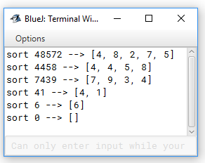
Testklasse
Metoden testSort tester sort metoden
Den bruger en hjælpemetode, createArrayList som konstruerer en arrayliste ud fra et heltal
Blev også brugt i en Raflebæger 3, opgave 7
48572 → [4, 8, 5, 7, 2]
public void testSort(int digits) {
ArrayList<Integer> list = createArrayList(digits);
Sorting.sort(list);
System.out.println("sort " + digits + " --> " + list);
}
Sortering ved hjælp af den metode, som vi netop har lavet
Udskriv input og resultat
Kørsler af testSort viser at sort metoden fejler
Det er de rigtige elementer vi har i listen
Men rækkefølgen er ofte forkert
For at lokalisere fejlen vil vi indsætte udskrifter i sort og insert metoderne

Slide 29
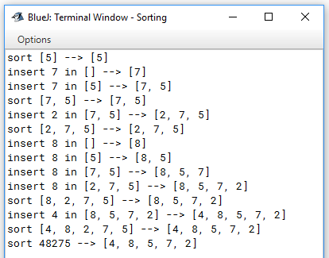
Husk input ved at lave en ny arrayliste med de samme elementer som i list
public static void sort(ArrayList<Integer> list) {
ArrayList<Integer> origList = new ArrayList(list);
if(list.size() > 1) {
int head = list.get(0);
list.remove(0);
sort(list);
insert(head, list);
}
System.out.println("sort " + origList + " --> " + list);
}
Kunne man i stedet blot skrive ArrayList<Integer> origList = list?
Udskriv input og resultat
public static void insert(int elem, ArrayList<Integer> list) {
ArrayList<Integer> origList = new ArrayList(list);
if(list.size() == 0) {
list.add(elem);
}
else {
int head = list.get(0);
if(elem <= head) {
list.add(0,elem);
}
else {
list.remove(0);
insert(elem, list);
list.add(head);
}
}
System.out.println("insert " + elem + " in " + origList + " --> " + list);
}
Husk input
Udskrifterne kommer i den rækkefølge, som metodekaldene afsluttes
Man skal læse nede fra og opad for at få kaldssekvensen
Begge metoder fejler
Vi prøver sommetider at indsætte i usorteret liste
Vi ser først på insert metoden – hvorfor?
Udskriv input og resultat

Slide 30
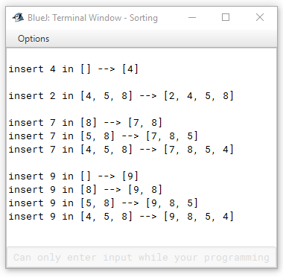
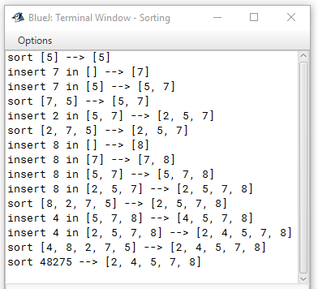
insert metoden har tre cases
public static void insert(...) {
if( list.size() == 0 ) {
...
}
else {
int head = list.get(0);
if( elem <= head ) {
...
}
else {
...
}
}
}
Indsæt i tom liste
elem <= head
Fejlen ser ud til at ligge i denne del
elem > head
Lad os undersøge, hvilke af disse der fejler
Det ser ud som om det kun er det sidste
Tom liste
I praksis bør man selvfølgelig lave nogle flere tests af de tre cases
elem <= head
elem > head

Slide 31
Nu ved vi, hvor vi skal lede efter fejlen
public static void insert(int elem, ArrayList<Integer> list) {
ArrayList<Integer> origList = new ArrayList(list);
if(list.size() == 0) {
list.add(elem);
}
else {
int head = list.get(0);
if(elem <= head) {
list.add(0,elem);
}
else {
list.remove(0);
insert(elem, list);
list.add(head);
}
}
System.out.println("insert " + elem + " in " + origList + " --> " + list);
}
Fejlen ser ud til at ligge i denne del
Hvad er der galt?
// Fjern head
// Rekursivt kald på tail
// Gendindsæt head
list.add(0, head);
elem skal genindsættes først i listen
Vi har genindsat det sidst i listen

Slide 32
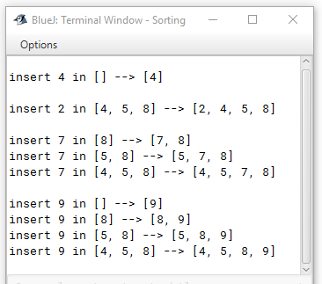
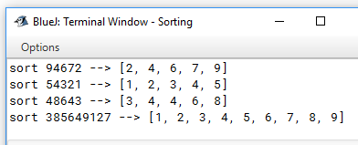
Gentag testene
Nu ser insert ud til at fungere korrekt
I praksis bør man selvfølgelig lave nogle flere tests
Tom liste
elem <= head
head < elem
Det samme er tilfældet for sort

Slide 33
Hvad har vi gjort?
Ved at gå systematisk frem lokaliserede vi hurtigt fejlen
Både insert og sort fejlede
sort kalder insert (men ikke omvendt)
Vi startede derfor med at kigge på insert – i det håb, at sort er ok og kun fejlede fordi insert var forkert
insert metoden har tre cases
Vi testede hver af disse og fandt ud af at den sidste fejlede (elem > head)
Den pågældende case bestod af tre sætninger
Ved inspektion af disse lokaliserede vi fejlen (som bestod i, at vi genindsatte head sidst i listen, hvor det skulle have været placeret først)
Den systematiske tilgang bevirkede, at vi hurtigt kunne koncentrere os om tre linjers kode (i stedet for de ca. 20 linjer, der er i de to metoder)
Herefter var det forholdsvis let at finde fejlen

Slide 34
Gode råd omkring test og debugging
Alle programmer indeholder fejl
Anvendelse af gode softwareudviklingsteknikker (herunder indkapsling, cohesion og løs kobling) reducerer antallet af fejl
Test bør blive en vane
Automatisér test så meget som muligt
Husk at opdatere regression tests, når I laver ny kode eller modificerer eksisterende kode
Øv jer i at bruge forskellige teknikker til debugging
BlueJ's debugger er et fortrinligt værktøj
Den kan I med fordel bruge i nogle af de kommende afleveringsopgaver
Lav en labrapport / dagbog med de ting, der skal huskes
De foretagne designvalg (inklusiv begrundelser)
Aftestning og debugging
Mangler, idéer til forbedringer, osv.
Værdien af skriftlighed kan ikke overvurderes
Vores hukommelse er forbavsende dårlig
Man gentager ofte sine fejl

Slide 35
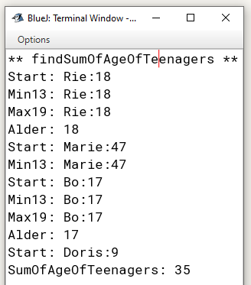
Debugging af funktionel kode
Lambda'er og streams kan debugges som al anden kode
peek metoden gør det nemt at lave print sætninger
peek metoden
intermediate metode
output stream mage til input stream
public long findSumOfAgeOfTeenagers() {
return persons.stream()
.peek( elem -> print("Start: " + elem ))
.filter( elem -> (13 <= elem.getAge()))
.peek( elem -> print(”Min13: " + elem))
.filter( elem -> (elem.getAge() <= 19))
.peek( elem -> print(”Max19: " + elem))
.mapToInt( elem -> elem.getAge())
.peek( elem -> print(”Alder: " + elem))
.sum();
}
public long findSumOfAgeOfTeenagers() {
return persons.stream()
.filter( elem -> (13 <= elem.getAge()))
.filter( elem -> (elem.getAge() <= 19))
.mapToInt( elem -> elem.getAge())
.sum();
}
Elementerne færdigbehandles ét af gang
Rækkefølgen er deterministisk (ens hver gang)
private void print(Object o) {
System.out.println(o);
}

Slide 36
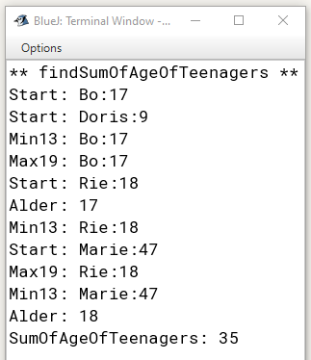
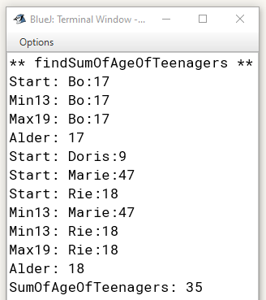
Parallel processering af streams
Hvis vi erstatter stream metoden med parallelStream åbner vi op for multi-core processering
De enkelte kerner (CPU'er) kan behandle forskellige stream elementer parallelt (samtidigt)
Potentiel stor effektivitetsgevinst uden ekstra programmeringsindsats
public long findSumOfAgeOfTeenagers() {
return persons.parallelStream()
.peek( elem -> print("Start: " + elem ))
.filter( elem -> (13 <= elem.getAge()))
.peek( elem -> print("13 <=: " + elem))
.filter( elem -> (elem.getAge() <= 19))
.peek( elem -> print("19 >=: " + elem))
.mapToInt( elem -> elem.getAge())
.peek( elem -> print("mapToInt: " + elem))
.sum();
}
I den viste kørsel behandles Maria or Rie parallelt (samtidigt)
Før var Doris sidst – nu har hun overhalet Maria og Ria
Nu er rækkefølgen non-determinístik (forskellige fra gang til gang)

Slide 37

● Afleveringsopgave: Raflebæger 4
I denne opgave skal I træne konstruktion af regression tests samt debugging, dvs. brug af de teknikker, som er beskrevet i denne forelæsning
I opgave 1, får I udleveret et projekt med en korrekt løsning af Raflebæger 2. I skal så lave regression tests for Die og DieCup klasserne (på samme måde som videoen om "Regression tests" gør det for Raflebæger 1 opgaven)
I opgave 2, får I udleveret et projekt med en ikke helt korrekt løsning af Raflebæger 3. I skal så lave regression tests for Die og DieCup klasserne og bruge disse til at finde og rette fejlene
I opgave 3, får I udleveret et projekt, hvor brugeren ved hjælp af en Game klasse (og klasserne fra Raflebæger 3) kan rafle mod en computer. Der er imidlertid nogle fejl i Game klassen, der gør, at computeren altid vinder. I skal så bruge BlueJ's debugger (eller en lignende) til at finde og rette disse fejl
Husk at se videoen, før I går i gang med opgaven. Den ligger under Uge 10

Slide 38
● Opsummering
Opremsningstyper
Enumerated types
Forskellige teknikker til test og debugging
Afleveringsopgave: Raflebæger 4
Planen for den mundtlige eksamen bliver snart offentliggjort på studieportalen
Det forventes, at der bliver eksamen i Introduktion til programmering den 15.-17. december samt 8., 12.-15. og 19.-20. januar
Hvis man har behov for at blive flyttet til en anden dag, kan man sende mig en mail herom (men vent lige indtil I kender tidspunktet for alle jeres eksaminer)
Deltag aktivt i træningen i mundtlig præsentation
Den er uhyre vigtig for jeres succes ved mundtlig eksamen
Eneste gang under jeres studier I får systematisk træning heri
Træning gør mester – de timer I bruger på det, er godt givet ud
Se videoerne om den "perfekte" eksamenspræstation og hør jeres medstuderendes præsentationer – det lærer I også af

Slide 39
Det var alt for nu….. … spørgsmål

